Slide 1
CRÈDIT DE SÍNTESI DE 4T D’ESO
ORIENTABANÚS 2013-14
10 al 14 de MARÇ

Slide 2
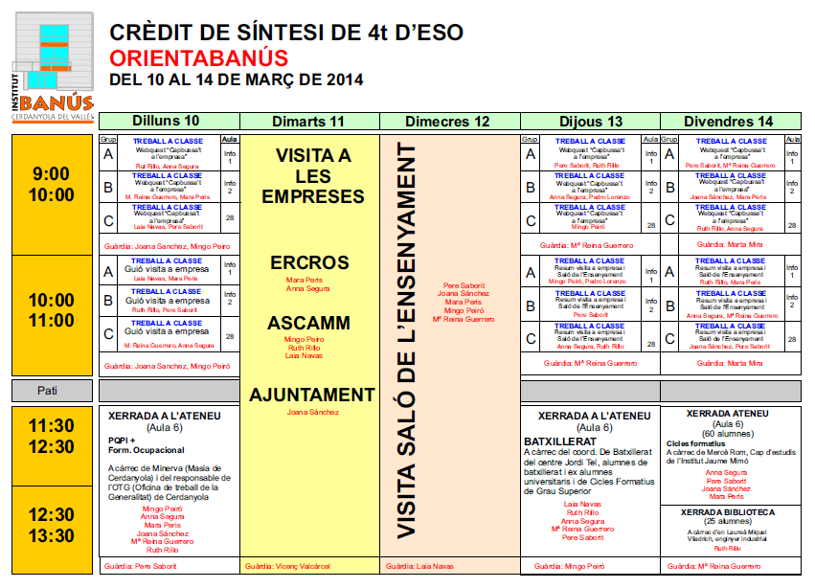
ESTRUCTURA DE LA SETMANA

Slide 3
DILLUNS, DIJOUS I DIVENDRES
DE 9 A 11.
HEU DE PREPARAR EL SEGÜENTS DOCUMENTS
ÍNDEX DEL DOSSIER DE LA SETMANA A ENVIAR A L’ADREÇA DE CORREU orientabanus4t@gmail.com, cal indicar nivell, grup, components del grup i tutor/a:
DOCUMENT WEBQUEST CAPBUSSA’T A L’EMPRESA (ÍNDEX A LA DESCRIPCIÓ DE LA TASCA)
PRESENTACIÓ EN MURAL.LY, POWER POINT, GLÓGSTER, ETC DE L’EMPRESA VISITADA SEGUINT EL GUIÓ POSADA EN COMÚ QUE ES TROBA A LA TASCA DE LA WQ.
RESUM DE LES XERRADES
QÜESTIONARI DEL SALÓ

Slide 4
LA SETMANA ANTERIOR I
DILLUNS DE 9 A 11
LA SETMANA ANTERIOR LA JOANA PASSARÀ PER LES TUTORIES PER PRESENTAR LA SETMANA, LA WEBQUEST I L’ESTRUCTURA DEL DOSSIER QUE HAN DE FER.
DILLUNS DE 9 A 11 HAN DE PREPARAR EL QÜESTIONARI PREVI A LES VISITES A LES EMPRESES QUE ES TROBA A LA WQ. SE’LS DONARÀ IMPRÈS DILLUNS A LES 9.

Slide 5
DIMARTS: LES EMPRESES
ES VISITARAN 3 EMPRESES:
. A ERCROS (Fàbrica de “polvos de moldeo termoestables con aplicaciones muy variadas”)
HI ANIRAN 3 GRUPS- 18 ALUMNES EN TOTAL
. A L’AJUNTAMENT (empresa pública)
HI ANIRAN 3 GRUPS MÉS
. A ASCAMM (Centre de Tecnologia Industrial) HI ANIRAN 8 GRUPS- 48 PERSONES
L’OBJECTIU DE LA VISITA ÉS OMPLIR EL QÜESTIONARI D’OBSERVACIÓ DE LA VISITA. QUAN TORNIN AL CENTRE HAURAN D’OMPLIR EL QÜESTIONARI POST I PODEN COMENÇAR LA PRESENTACIÓ DE LA INFORMACIÓ.

Slide 6
DIMECRES: VISITA AL SALÓ DE L’ENSENYAMENT
DILLUNS SE US PASSARÀ UN QÜESTIONARI A RESOLDRE EN LA VISITA DEL SALÓ QUE HAUREU D’ADJUNTAR A LA RESTA DEL TREBALL FET.
SALÓ DE L’ENSENYAMENT 2014

Slide 7
XERRADES D’ORIENTACIÓ
DILLUNS, DIJOUS I DIVENDRES D’11.30 A 13.30
DILLUNS- XERRADA a càrrec de Mercè Baqué de l’OTG de Cerdanyola i Minerva de la Masia: Inscriure’s a l’OTG, serveis que ofereix l’OTG i la Masia, Borsa de treball de la Masia, competències professionals.
DIJOUS- XERRADA BATXILLERAT a càrrec de Jordi Tel i exalumnes explicarà estructura del batxillerat, vinculació amb estudis posteriors
DIVENDRES- Els alumnes de 4t es dividiran en dos grups:
  XERRADA CICLES FORMATIUS a càrrec de Mercè Rom per explicar estructura dels estudis i vinculació amb estudis posteriors.
  XERRADA A CÀRREC DE Laureà RV que és enginyer industrial.
  S’HA D’AGAFAR APUNTS PER PODER FER ELS RESUMS.

Slide 8
MATERIAL QUE S’HA DE PORTAR PEL CRÈDIT
CARPETA PER GUARDAR EL MATERIAL I LLIBRETA INDIVIDUAL PER AGAFAR APUNTS.
PENDRIVE
CÀMERA DE FOTOS PER RECOLLIR EL MATERIAL GRÀFIC DE LA SETMANA

Slide 9
RECOLLIDA I EXPOSICIÓ DE MATERIAL GRÀFIC I ESCRIT DE LA SETMANA
QUATRE CENTRES EDUCATIUS DEL MUNICIPI FORMEM PART D’UN PROJECTE COL.LABORATIU QUE TÉ COM A FIL CONDUCTOR L’APROPAMENT A LES EMPRESES DE LA LOCALITAT (INS JAUME MIMÓ, INS FORAT DEL VENT, INS BANÚS I CFT FLOR DE MAIG)
L’EXPOSICIÓ DELS MILLORS MATERIALS ELABORATS QUE ES RECOLLIN ES FARÀ AL BLOG COMÚ QUE ES DIU http://blogscat.com/institutscerdanyola/

Slide 10
ATENCIÓ PROVES D’ACCÉS
CALENDARI PROVES ACCÉS:
PROVES D’ACCÉS DEL 10 AL 19 DE MARÇ
1.Prova d'accés als cicles formatius de grau mitjà de formació professional inicial. 17 ANYS DURANT EL 2014
2.Prova d'accés als cicles formatius de grau mitjà d'arts plàstiques i disseny
a. Art floral
b. Arts aplicades al llibre
c. Arts aplicades al mur
d. Arts aplicades de l'escultura
e. Ceràmica artística
f. Comunicació gràfica i audiovisual
g. Esmalts artístics
h. Joieria d'art
3.Proves específiques d'accés als ensenyaments esportius
Els ensenyaments esportius s'agrupen en les modalitats següents:
a. Atletisme
b. Basquetbol
c. Busseig esportiu
d. Esgrima
e. Espeleologia
f. Esports de combat
g. Esports eqüestres
h. Esports d'hivern
i. Esports de vela
j. Futbol i futbol sala
k. Handbol
l. Esports de muntanya i escalada
m. Salvament i socorrisme
4.Prova d'accés als ensenyaments professionals de música i dansa . Termini d'inscripció: de l'11 de març al 4 d'abril

